Slide 1
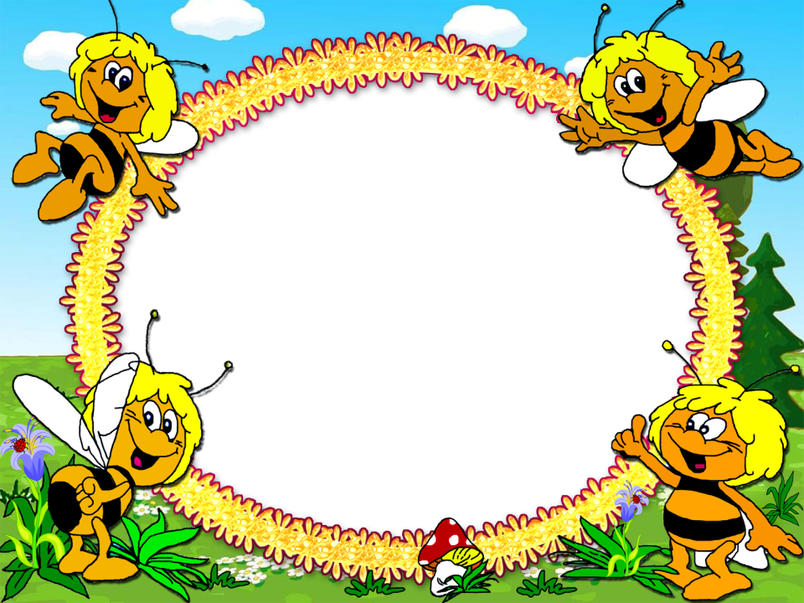
Математика
«Урок-консультация»

Slide 2
Тема урока
Решение
задач

Slide 3
Оценочный лист
№ | Умения | Начало урока | Конец урока
1 | Найти нужную схему к выражению
2 | Придумать задачу по схеме и выражению
3 | Правильно начертить схему
4 | Решать задачу в 1 действие
5 | Решать задачу в 2 действия
Умею - у
Сомневаюсь - с
Нужна помощь - п

Slide 4
ответ
В задаче всегда должны быть составные части:
решение
вопрос
условие

Slide 5
Правила работы в группе
1.Работаем дружно.
2.Важно учитывать мнение каждого.
3.Объясни свою точку зрения.

Slide 6
Соедини схему и выражение. Придумай задачу ко второй схеме.
7
?
12-5=7
12
?
5
7+5=12
12
7
5
12-7=5
?

Slide 7
Задача
В коробке лежали белые и черные шарики. Белых было 10, а черных на 5 шариков больше.
Сколько черных шариков было в коробке?

Slide 8
10+5=15 (черных шариков)
Сколько всего шариков белых и черных лежало в коробке?
10+15=25 (шариков)
Ответ: 25 шариков белых и черных лежало в коробке.

Slide 9
Памятка «Как решать задачи»
Начерти схему к задаче.
Поясни, что показывает каждое число, повтори вопрос задачи.
Подумай, можно ли сразу ответить на вопрос (или вопросы) задачи. Если нет, то почему. Что нужно узнать сначала, что потом?
Прочитай задачу и представь себе, о чем говорится в ней.
Выполни решение.
Проверь решение и ответь на вопрос задачи.

Slide 10
Задача.
Моя масса – 20 кг.
Масса рюкзака – ?, на 15 кг меньше.
Сколько весит рюкзак?
Сколько весим мы вместе с рюкзаком?
20-15=5 (кг) весит рюкзак
20+5=25(кг)
Ответ: 25 килограммов весим мы вместе

Slide 11
Решите задачу (схема, решение, пояснение, ответ)
1в. В живом уголке 5 кроликов, а ёжиков -на 6 больше, чем кроликов. Сколько в живом уголке кроликов и ёжиков вместе?
2в. Ребята изготовили к празднику 8 открыток, а поделок - на 3 меньше, чем открыток. Сколько всего открыток и поделок изготовили ребята к празднику?

Slide 12
Проверка
1 вариант:
Ответ: 16 кроликов и ёжиков в живом уголке.
2 вариант:
Ответ: 13 открыток и поделок изготовили ребята к празднику.

Slide 13
Оценочный лист
№ | Умения | Начало урока | Конец урока
1 | Найти нужную схему к выражению
2 | Придумать задачу по схеме и выражению
3 | Правильно начертить схему
4 | Решать задачу в 1 действие
5 | Решать задачу в 2 действия
Умею - у
Сомневаюсь - с
Нужна помощь - п

Slide 14
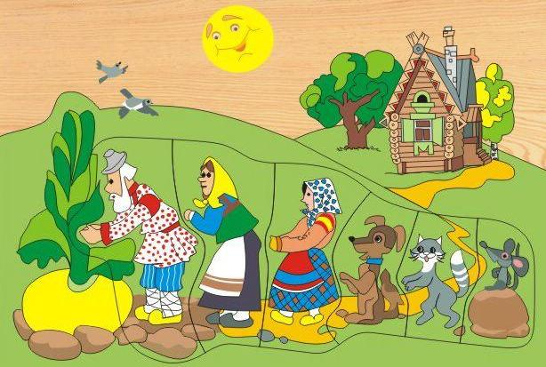
Выбери правильный ответ
Дед, баба, внучка, Жучка, кошка и мышка тянули-тянули репку и, наконец, вытянули. Сколько глаз смотрело на репку?
10
12
8

Slide 15
Улитка ползёт по перилам веранды в одну сторону полтора часа, а в другую девяносто минут. Почему такая разница?
90минут = 1 час 30 минут

Slide 16
Свечи.
В комнате горело 50 свечей, 20 из них задули. Сколько останется?
Ответ: останется 20 свечей, остальные сгорят, а задутые свечи не сгорят полностью.

